Slide 1

Django项目-天天生鲜
演示人：唐顺博
班 级：AI-11
指导老师：彭 鹏
答辩日期：2018.8.31

Slide 2
主要内容
01
02
项目背景
开发周期、人员
03
04
开发环境
数据库设计，ER图
05
06
界面设计
功能介绍与特色
07
08
核心代码介绍
总结与心得
2

Slide 3
1
第
部分
项目背景

Slide 4
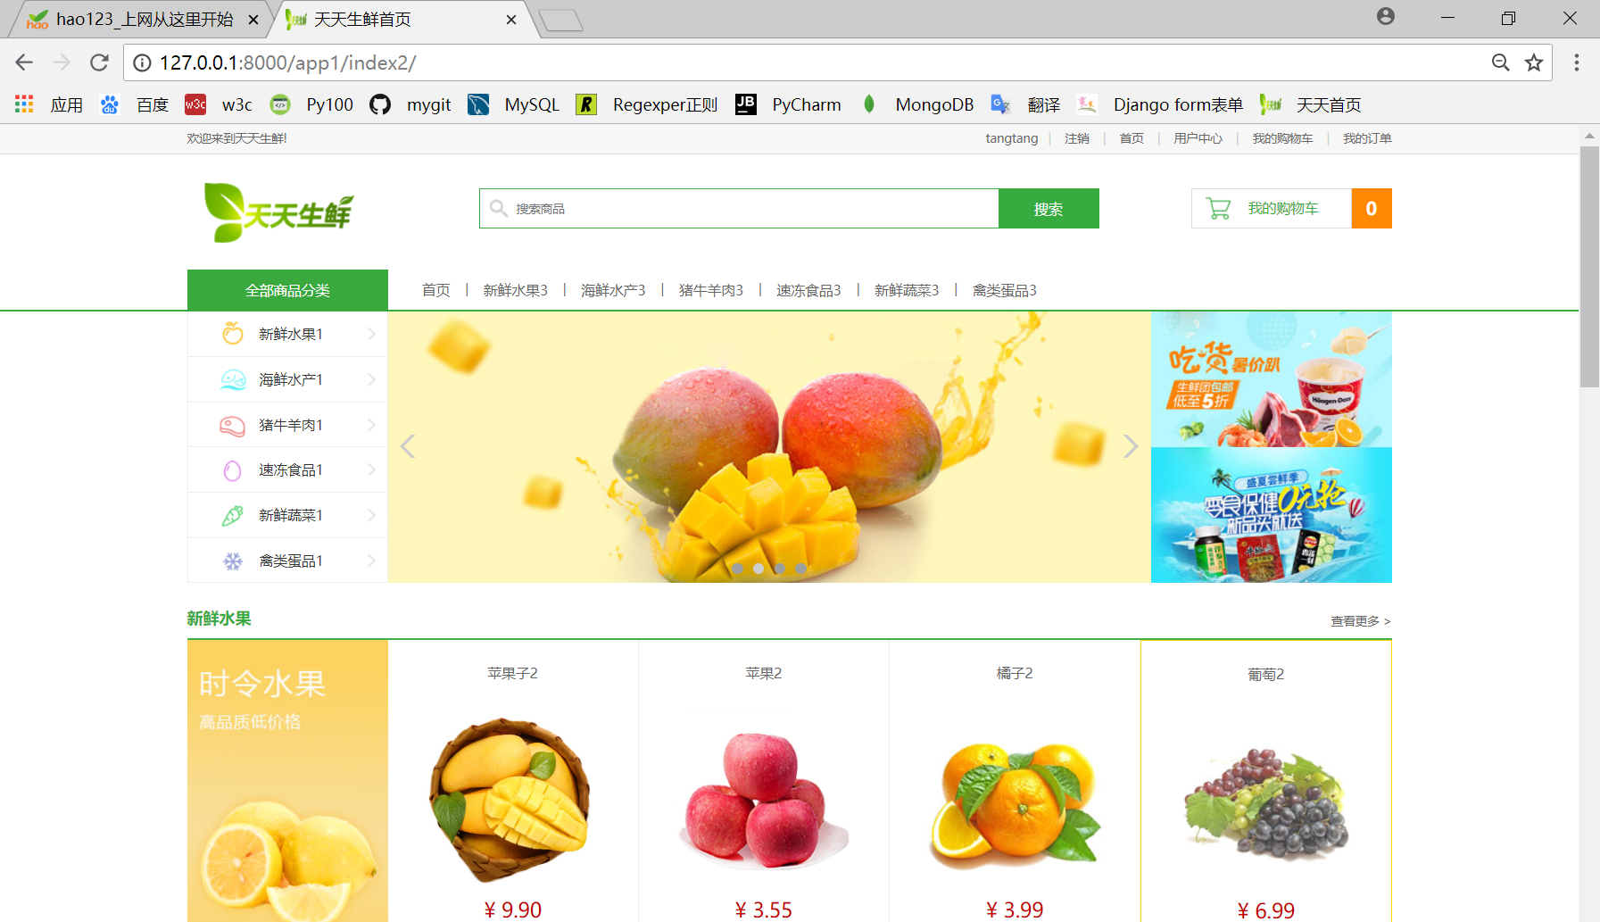
项目背景
01
1.
4

Slide 5
2
第
部分
开发周期、人员

Slide 6
1.开发周期
共计三周（21天）
2.开发人员
学生：唐顺博
指导老师：彭鹏

Slide 7
3
第
部分
开发环境

Slide 8
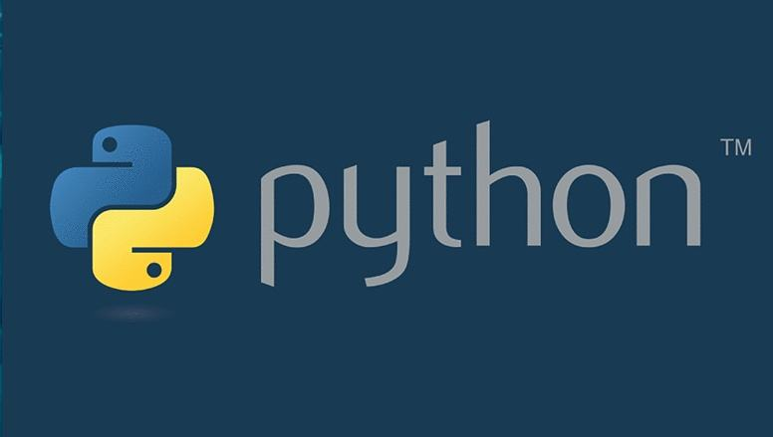



实验流程
02
开发环境
1.编程语言
Python
2.数据库
MySQL
3.开发框架
Django
2.开发工具
PyCharm
7

Slide 9
4
第
部分
数据库，ER图

Slide 10
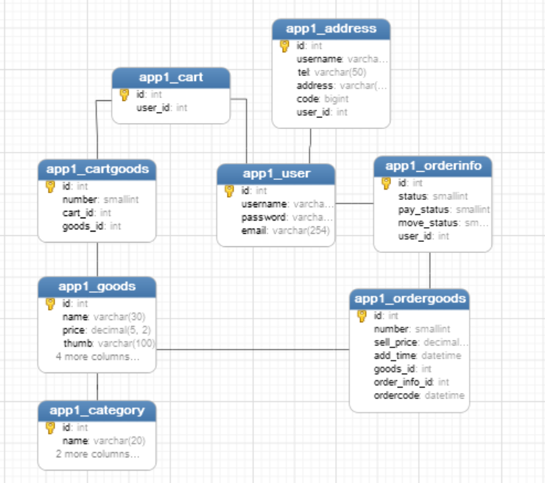
实验流程
02
1.app1_user
2.app1_category
3.app1_goods
4.app1_cart
5.app1_cartgoods
6.app1_orderinfo
7.app1_ordergoods
8.app1_address
DATABASE-TABLES
DATABASE-ER
6

Slide 11
5
第
部分
界面设计

Slide 12
实验流程
02
13

Slide 13
6
第
部分
功能介绍与特色

Slide 14
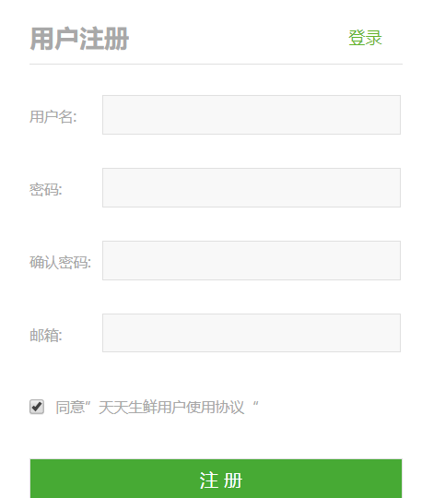
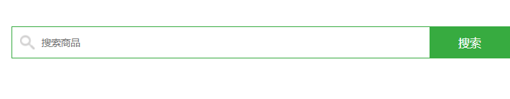
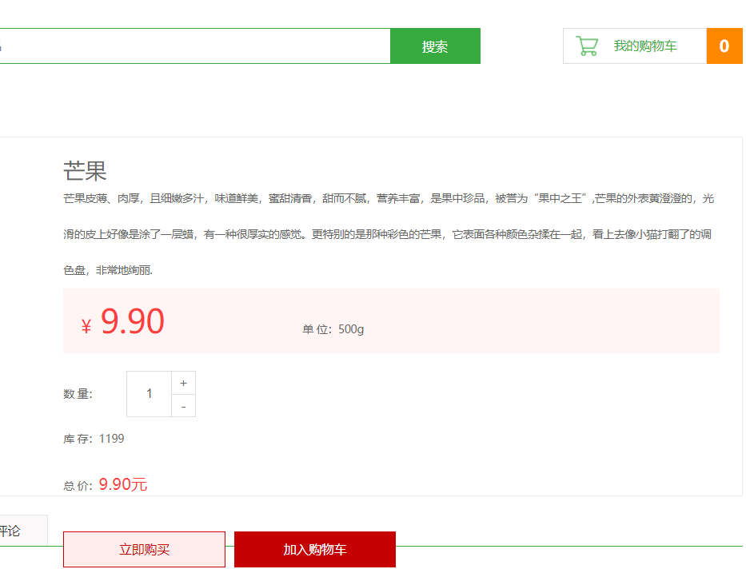
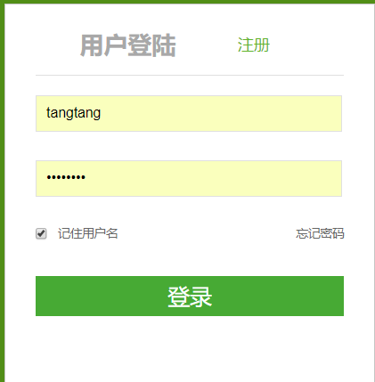
实验流程
02
13

Slide 15
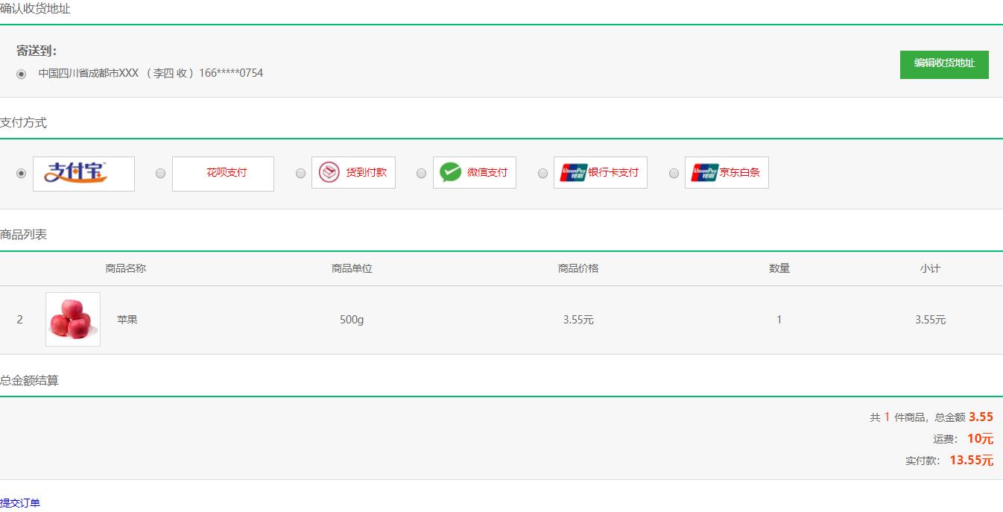
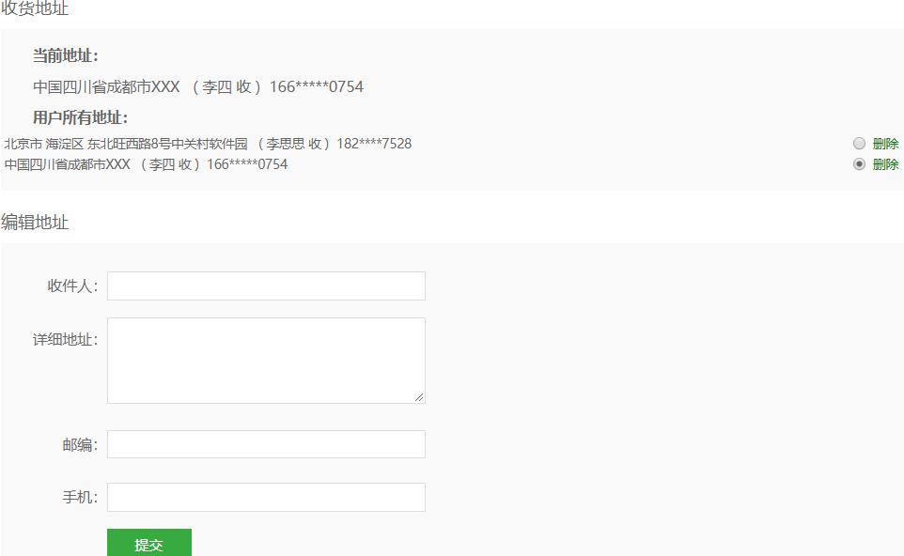
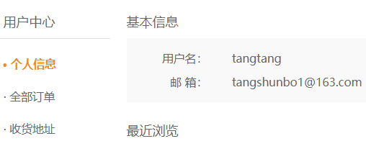
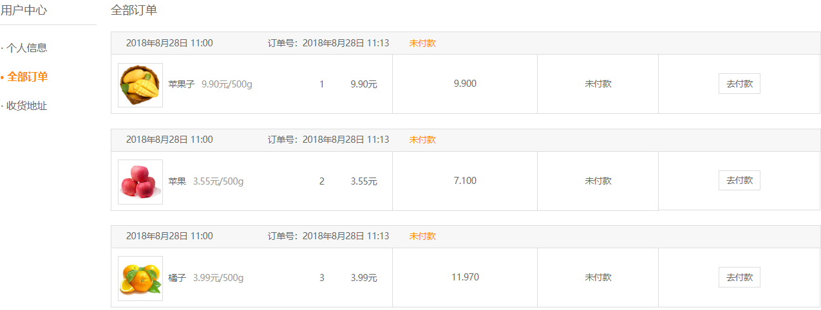
实验流程
02
13

Slide 16
7
第
部分
核心代码介绍

Slide 17
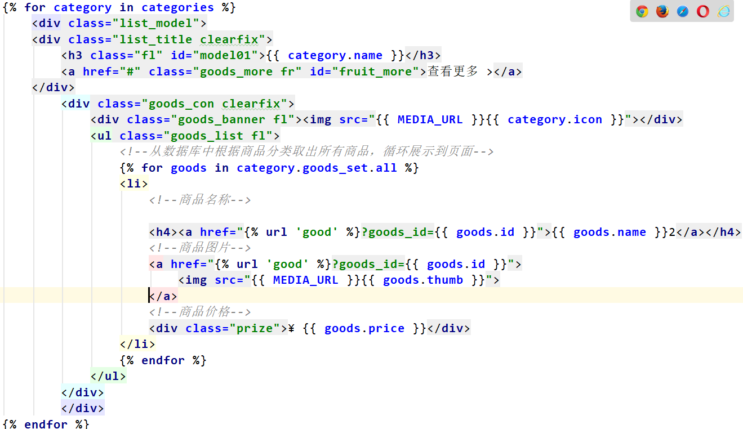
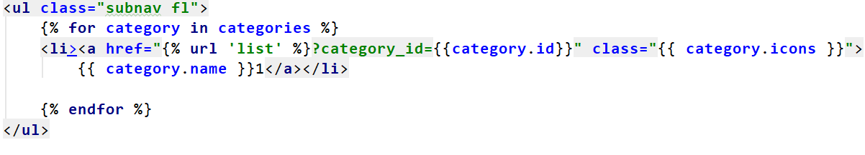
实验流程
02
1.主页商品分类代码
13

Slide 18
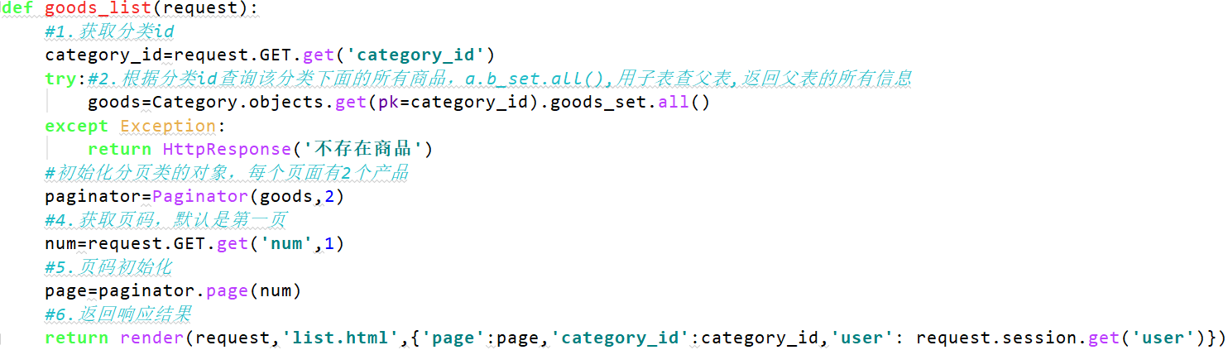
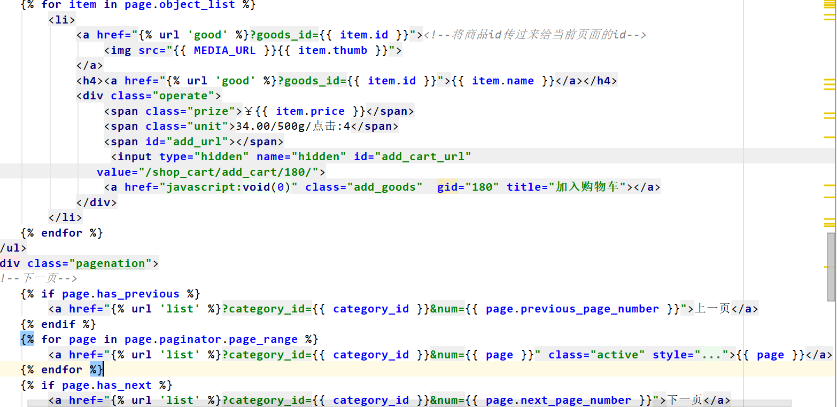
实验流程
02
2.分类列表代码
13

Slide 19
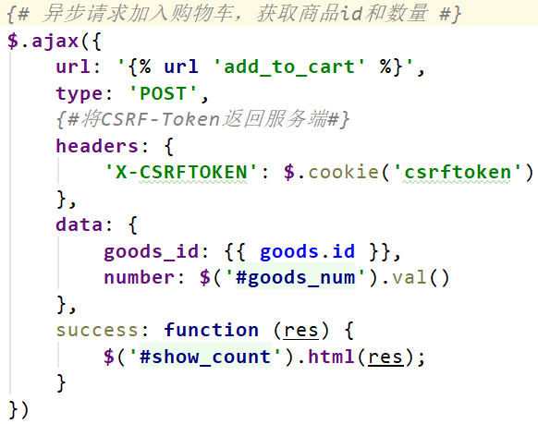
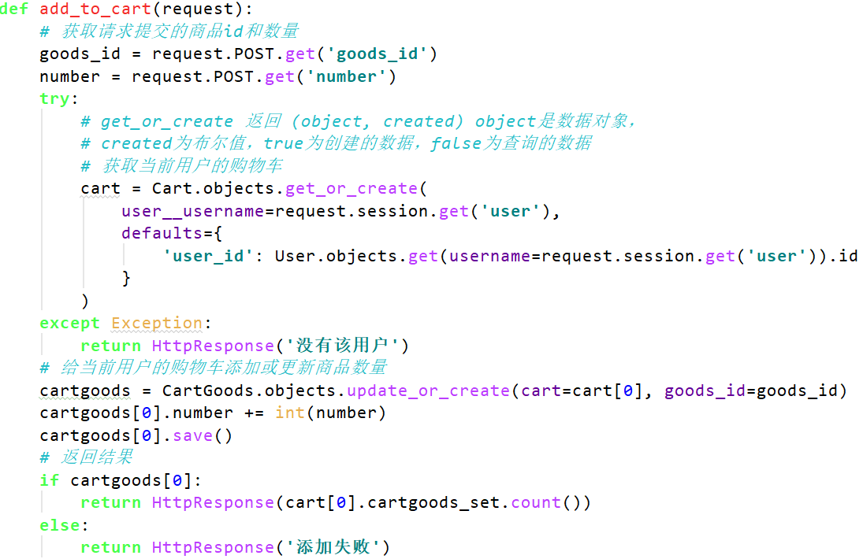
实验流程
02
3.添加购物车代码
13

Slide 20
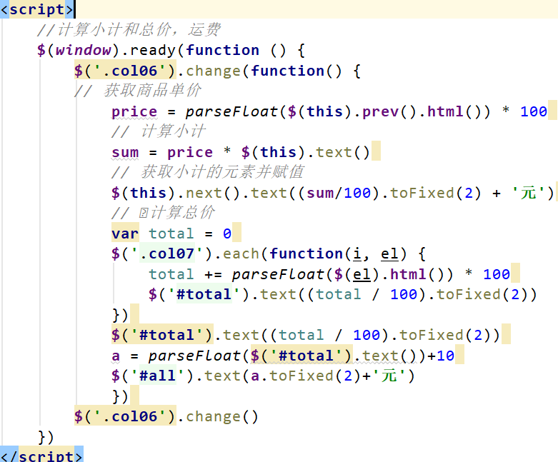
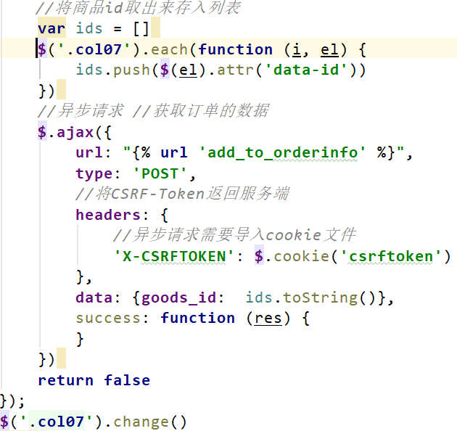
实验流程
02
4.购物车代码
13

Slide 21
8
第
部分
总结与心得

Slide 22
总结与心得
08
1 . 从用户角度出发，明确Django项目的需求。
2 . 从开发者角度出发，明确每个模块代码之间的逻辑关系。
3 . 明确urls，views，models，templates之间的关系
4 . 良好的代码编写习惯
13

Slide 23
1、项目背景（场景）
2、开发周期、人员
3、开发环境
4、数据库设计，ER图
6、界面设计
7、功能（模块）介绍与特色
8、核心代码介绍
9、总结与心得

